Slide 1
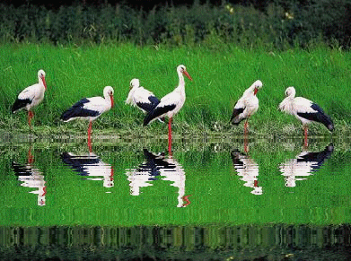
WIOSNA
Dawid Gruszkowski 3a

Slide 2
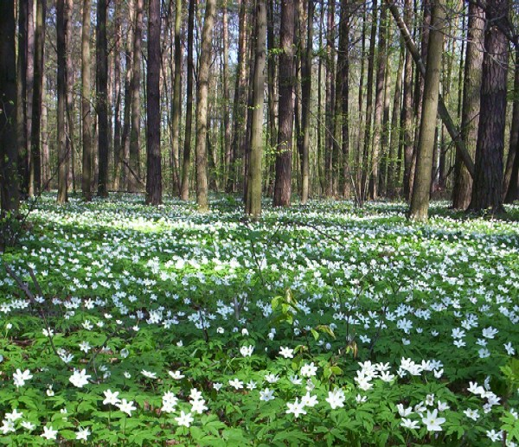
Wiosna dla rolnika to okres intensywnej pracy. Musi zdążyć zaorać i obsiać pola. Gdy stopnieje śnieg i zazielenią się łąki, zaczyna się wypas zwierząt hodowlanych np. owce wypędza się na hale, gdzie pozostają aż do jesieni. Wczesną wiosną topi się marzannę, boginię mroźnej zimy i śmierci. Zwyczaj ten oznacza zakończenie okresu zimowego i rozpoczęcie wiosny. Obecnie obrzęd łączony jest z nastaniem kalendarzowej wiosny 21 marca.

Slide 3
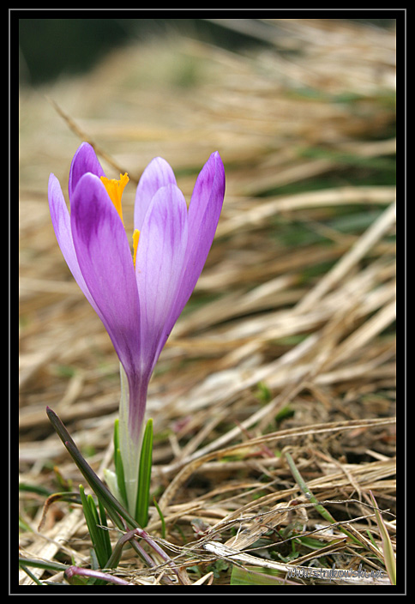
Krokus wiosenny
Crocus vernus
grupa roślin: Cebulowe
podgrupa roślin: ozdobne kwiaty, kwitnące wiosną, na skalniaki Charakterystyka rośliny
pokrój: wzniesiony
wysokość: 0,05-0,20 m
dekoracyjność: kwiaty
kolor kwiatów: białe, fioletowe, liliowe, żółte
okres kwitnienia: II, III, IV
gleba: próchniczna, przepuszczalna
odczyn gleby: lekko kwaśna
stanowisko: półcień, słońce
zastosowanie: pojemniki, rabaty, skalniaki, w grupie

Slide 4

pokrewne: Krzewy łatwe w uprawie, cięcie drzew i krzewów, rośliny do oczka wodnego, rośliny do wiosennego ogrodu, drzewa do małego ogrodu, kwiaty cięte.

Slide 5
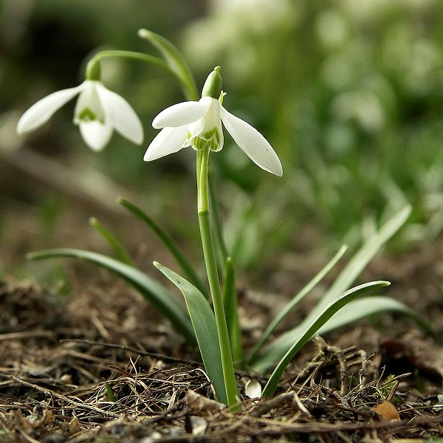
Kwiat pojedynczy, pachnący, zwisający na szypułce o długości ok. 3 cm wyrastającej ze szczytu łodygi. W pąku okryty dwoma zrośniętymi podsadkami, nieznacznie dłuższymi od szypułki (pełnią one funkcję ochronną przed niskimi temperaturami).

Slide 6
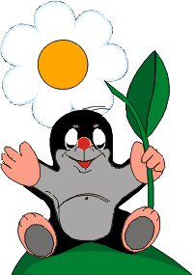
KONIEC

